Slide 1


Slide 2
Agenda
O que é o 1746
1746 em números

Slide 3


Slide 4

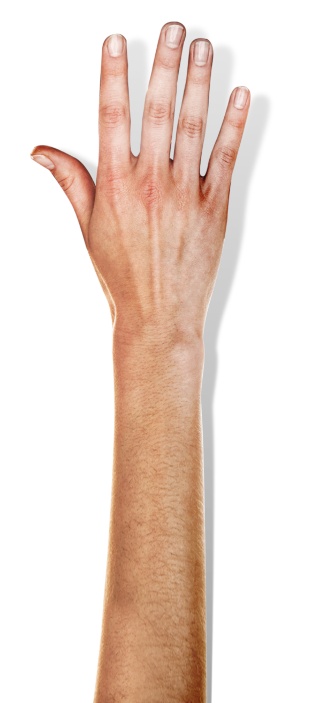


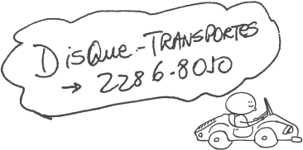

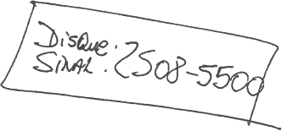



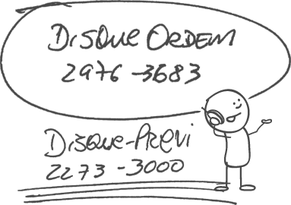
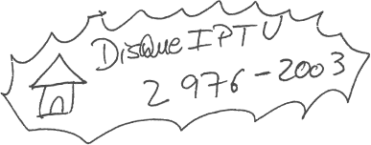

Slide 5

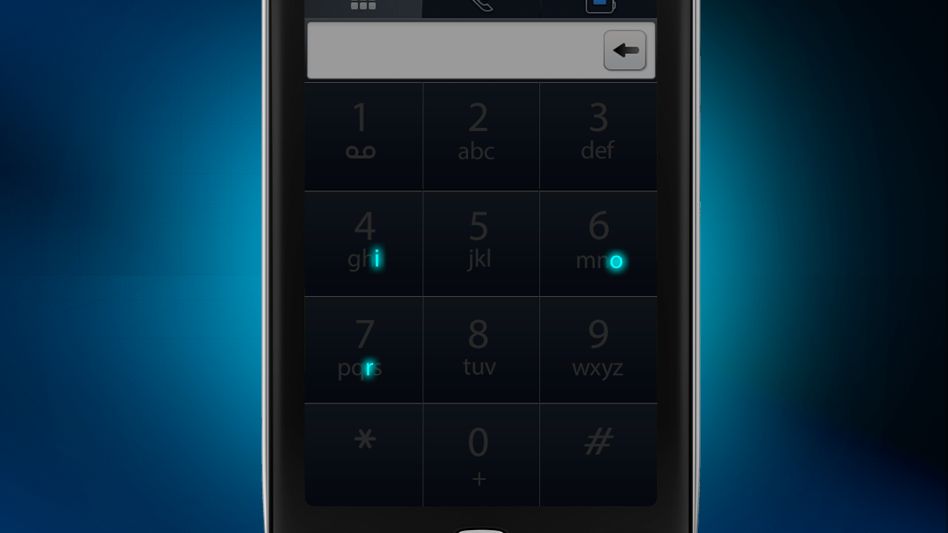
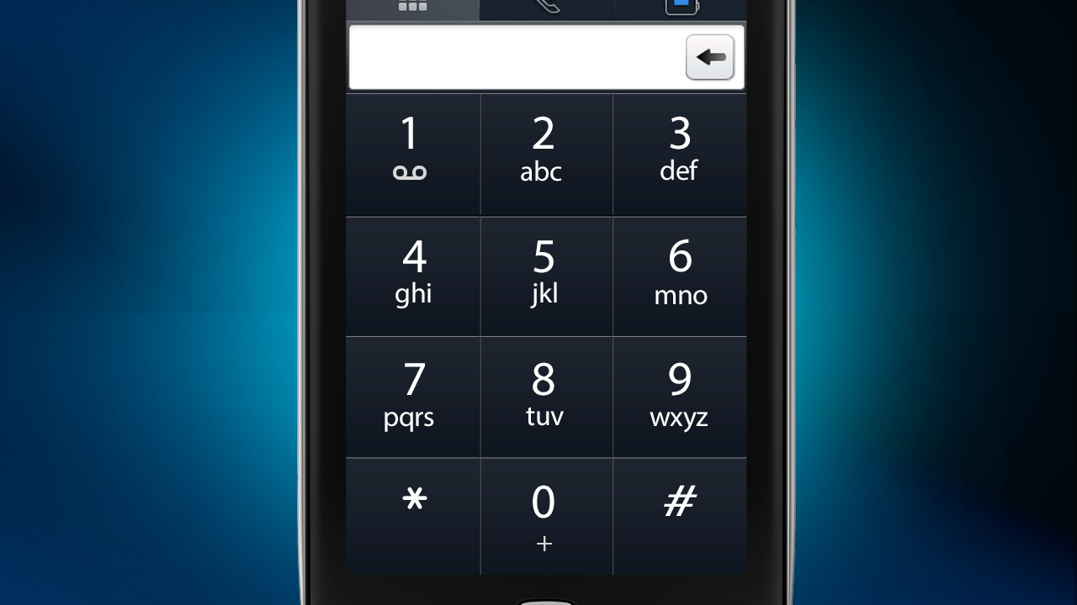









Slide 6



15

Slide 7















Slide 8


Slide 9


Slide 10


170

Slide 11
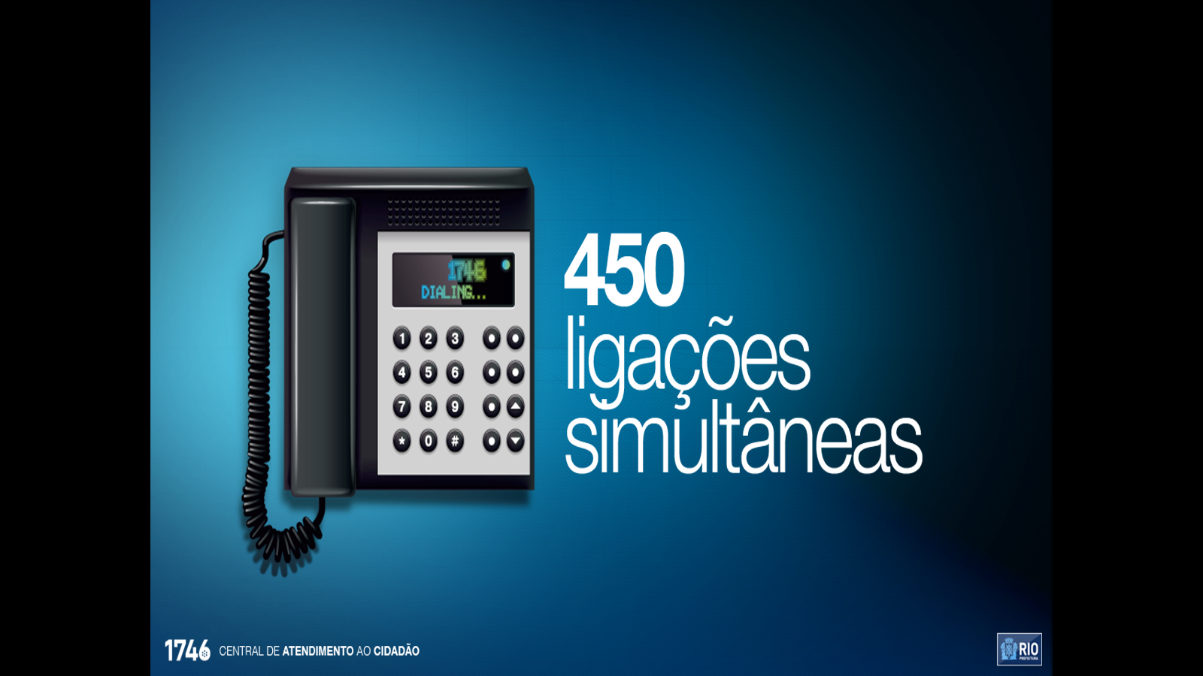
6 canais de atendimento
Teleatendimento
Aplicativo Web
Aplicativo Mobile
Carioca Digital
Whatsapp
Presencial

Slide 12


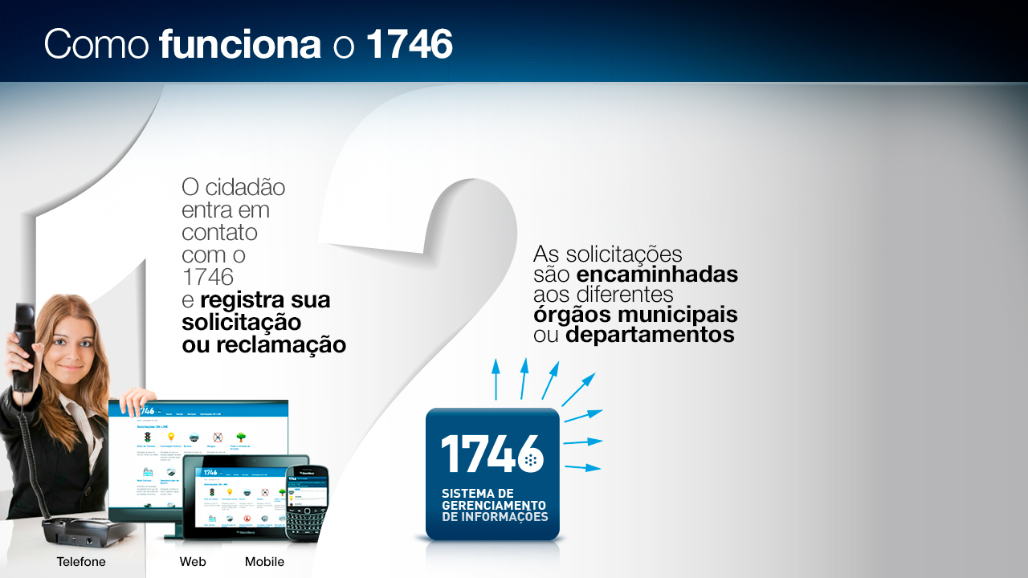
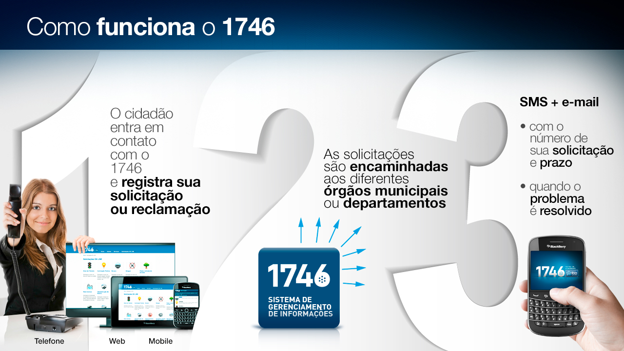

Slide 13
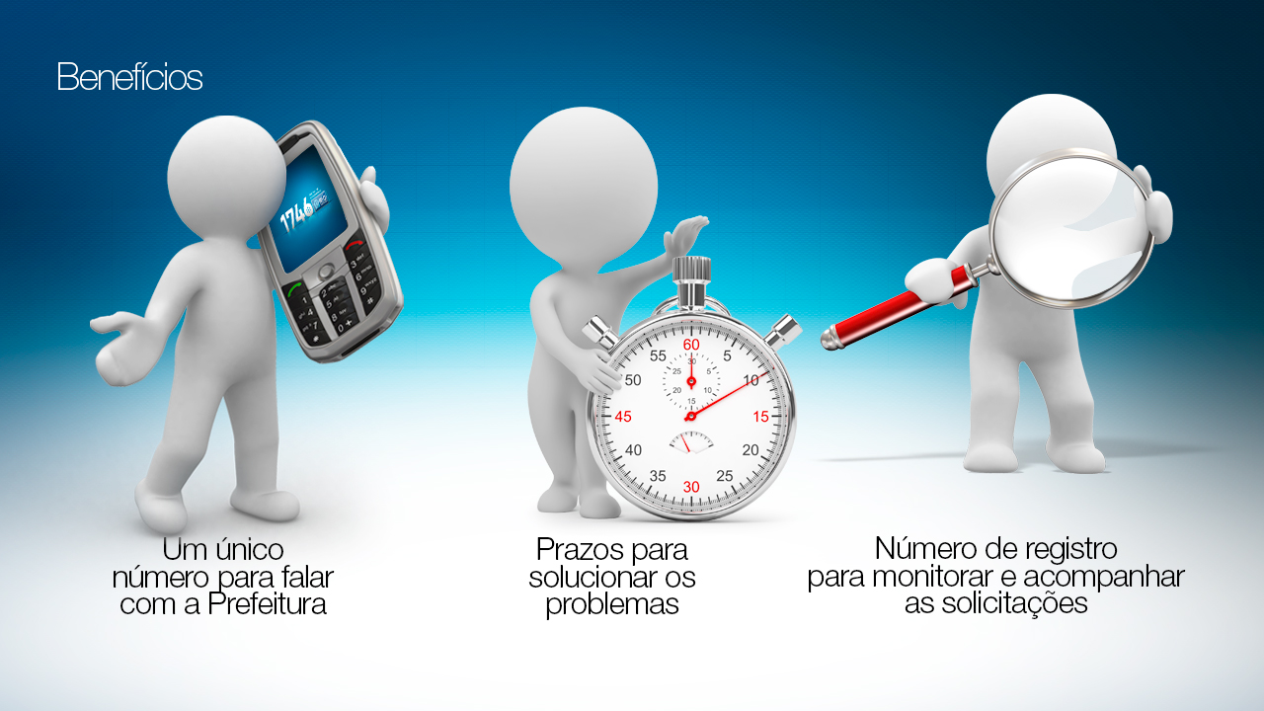

Slide 14


Linha do tempo do 1746
Denúncias de obras
irregulares
através do Whatsapp
Atendimento presencial
nas RA’s
Inicio da operação
Central 1746
Criação Vistoria
de Conformidade
Novos aplicativos
e portal web
1746 Móvel (atendimento
presencial itinerante)
Maior Índice de
Satisfação (77,7%)
Novos
aplicativos
Mar.
2010
Mar.
2011
Abr.
2011
Out.
2012
Fev.
2013
Ago.
2013
Out.
2013
Nov
2013
Abr.
2014
Jul.
2014
Jun.
2015
Dez.
2015
Mai.
2016
Jul.
2016
Dez.
2016
Assinatura
Contrato
Início Pesquisa
de Satisfação
Término implantação de
todos os órgãos da PCRJ
Prefeitura do Rio ganha
Prêmio World Smart City
(Central 1746 foi um dos cases)
Inauguração atendimento
presencial Madureira
(piloto)
Hackathon do 1746
10 milhões de
contatos recebidos
App 1746 layout olímpico
versões PT, EN e ES

Slide 15
Agenda
O que é o 1746
1746 em números

Slide 16
O teleatendimento é o canal responsável pela abertura do maior número de solicitações mas há crescimento dos canais digitais.
Notes:
Atualizado com dados até 07/2017

Slide 17


30,5
CONTATOS
5,5
81%
Média Mensal de Chamados (2017):
115.000
Notes:
Atualizado até 31/07/2017. Solucionados = fechado com solução, fechado com informação, fechado com providencias.

Slide 18
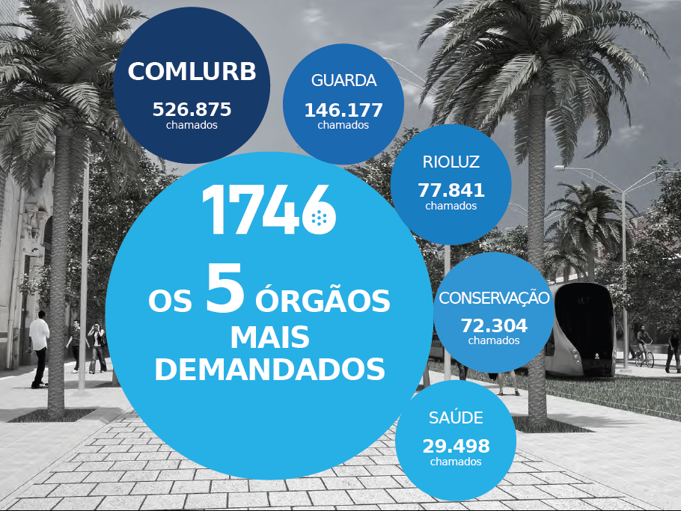
2.381.245
902.318
490.724
404.680
Transportes
390.288
Notes:
Atualizado até 31/12/2016.

Slide 19




Remoção de Entulho
Estacionamento Irregular
1.501.903
767.161
Iluminação Pública
519.501
Limpeza
MENOS
493.193
Manejo Arbóreo*
Transportes
218.058
*Solicitação de poda ou retirada de árvore
Notes:
Atualizado até 31/07/2017

Slide 20

Tijuca
229.171
Copacabana
179.008
BAIRROS
Bangu
143.356
Taquara
131.264
Notes:
Atualizado até 31/07/2017

Slide 21
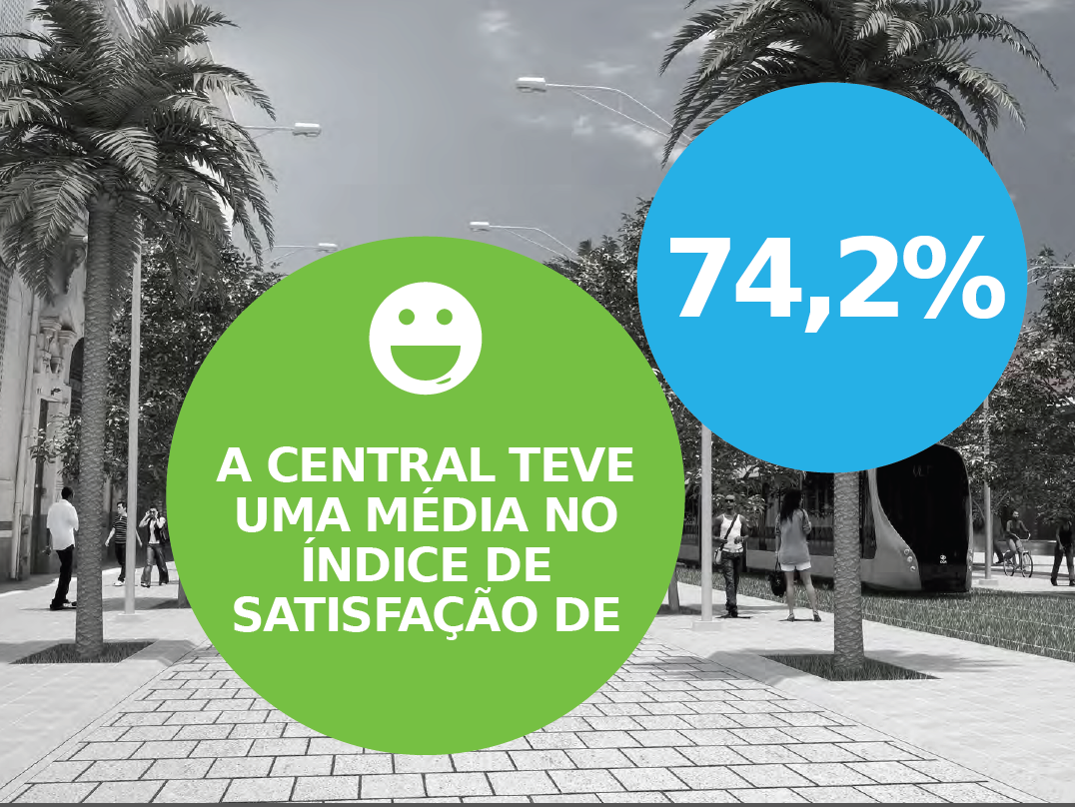


71,3%
Em 2017, o 1746 tem índice de satisfação acumulado de
Entende-se por satisfação do 1746, a avaliação da qualidade dos serviços e informações prestados pelos Órgãos
Notes:
Atualizado com dados até 06/2017

Slide 22
92,8%
Em 2017, a Central de Atendimento tem índice de satisfação acumulado de
Entende-se por satisfação da Central, a avaliação do atendimento (operador) medida pela URA
Notes:
Atualizado com dados até 06/2017

